Slide 1




02 лютого 2024
Початок – 12.30
Семінар для професійної спільноти інструкторів з фізичного виховання та вихователів спеціалізованих груп для дітей з порушеннями опорно-рухового апарату ЗДО ВМТГ
Головні аспекти формування у дітей дошкільного віку основ здорового способу життя
Консультант КУ «ЦПРПП ВМР» – Лариса Бондарчук

Slide 2

Формування, збереження, відновлення фізичного, психічного, духовного і соціального здоров’я молодого покоління є життєстверджувальною моделлю цивілізованого суспільства. Здоров’я дітей – це здоров’я нації! Реалізація цієї моделі здійснюється сім’єю, самою дитиною, об’єктами та суб’єктами соціально-педагогічного середовища (закладами дошкільної освіти).

Slide 3



чинники, що впливають на формування всіх компонентів здоров’я дітей дошкільного віку:
- готовність батьків передати здоров’я своїм дітям в умовах їхнього пренатального розвитку, а потім до формування здоров’я дітей після народження;
соціально-економічні та соціально-психологічні умови в суспільстві, родині,
закладі дошкільної освіти, де перебуває
дитина;
екологічне довкілля,
рівень їхньої екологічної культури;

Slide 4
чинники, що впливають на формування всіх компонентів здоров’я дітей дошкільного віку:
- здоров’язберігальне та здоров’яформувальне середовище, в якому забезпечується рівновага між адаптивними можливостями організму дитини та його впливом;
- свідоме ставлення дітей дошкільного віку до власного здоров’я;
- рівень професійної компетентності педагогів у формуванні, збереженні, зміцненні, реабілітації здоров’я молодого покоління, свідоме ставлення педагогів і батьків до власного здоров’я.

Slide 5


На сучасному етапі проблема здоров’я людини постає як одна з найбільш гострих і потребує серйозного ставлення до її вирішення
Усі ми хочемо бачити дитину здоровою, розумною, успішною. Але, на жаль, статистика стану здоров’я дошкільників сьогодні є досить невтішною.
За даними Міністерства охорони здоров’я України 90% усіх дітей мають відхилення в загальному стані здоров’я. Із них 30% мають по два та більше захворювань.

Slide 6

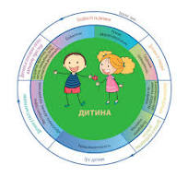
Базовий компонент дошкільної освіти – змістова освітня лінія «Особистість дитини»:
формування у дитини усвідомленого ставлення до здоров’я як до цінності, його значення для повноцінної життєдіяльності;
необхідність оволодіння елементарними знаннями про основні чинники збереження здоров’я.

Slide 7



Головне завдання дорослих полягає в тому - сформувати в малих українців свідоме ставлення до власного здоров’я
Основи здорового способу життя у дітей дошкільного віку визначаються наявністю знань і уявлень про:
дотримання режиму, гігієнічні процедури, рухова активність;
- вміння реалізовувати їх у поведінці і діяльності доступними для дитини способами: чистити зуби, мити руки, робити зарядку

Slide 8


Здоровий спосіб життя – це головна, основна, життєво важлива звичка.
Вона акумулює у собі результат використання наявних засобів фізичного виховання дітей дошкільного віку з метою вирішення оздоровчих, освітніх та виховних завдань.
Мистецтво довго
жити полягає у тому,
щоб навчитися з дитинства стежити за своїм здоров'ям

Slide 9

Життєдіяльність дитини у дитячому садку спрямована на збереження і зміцнення здоров'я
мета роботи педагогів:
формування в дітей уявлень про здоров'я як головної цінності життя;
вчити дитину правильному вибору в будь-якій ситуації тільки корисного для здоров'я та відмови від усього шкідливого
реалізується за допомогою таких поставлених завдань:
- дати дітям загальне уявлення про здоров'я, як про цінність, стан власного тіла, дізнатися про свій організм, навчити берегти своє здоров'я та піклуватися про нього;
- допомогти дітям у формуванні навичок здорового способу життя, прищепленню стійких культурно-гігієнічних навичок;

Slide 10


Життєдіяльність дитини у дитячому садку спрямована на збереження і зміцнення здоров’я! реалізується за допомогою таких поставлених завдань:
- розширювати знання дітей про здорову та корисну їжу, про правильне харчування, його значущість;
формувати позитивні
якості особистості
дитини,
моральної
та культурної
поведінки –
мотивів зміцнення здоров'я

Slide 11


Slide 12



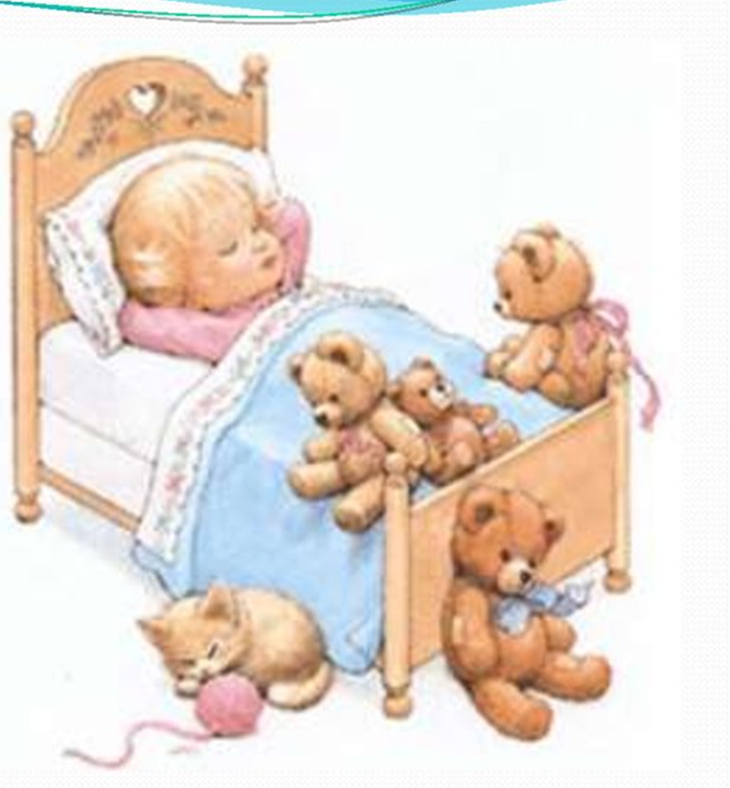



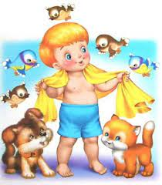

Добрий настрій
Гарний апетит
Ранкова гімнастика
Міцний сон
Квітка
здоров’я
Особиста гігієна
Заняття спортом
Вітаміни
Свіже повітря
Загартування

Slide 13
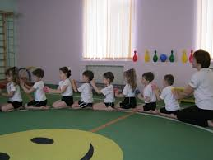

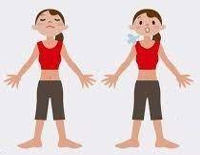
на дітей дошкільного віку сприятливо впливає художнє слово, дитяча книга, казки, оповідання, потішки, примовки, пісеньки на тему здорового способу життя.
В ігровій, казковій формі діти
охоче освоюють прийоми самомасажу,
дихальної гімнастики,
гімнастики для очей,
розвивають рухові навички,
знайомляться із будовою тіла, значенням кожного життєво важливого органу для людини

Slide 14

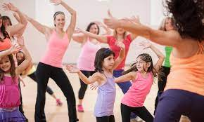
Дитина повністю залежить від дорослих, які її оточують та своєю поведінкою подають їй позитивний чи негативний приклад.
Батьки у присутності дитини повинні контролювати кожен свій крок, нести у собі ті ідеали, які вони хотіли б прищепити дитині. Щоб дитина росла здоровою, свідоме ставлення до власного здоров'я слід формувати насамперед у батьків.
Особливе місце у ЗДО приділяється роботі з батьками. Сім'я відіграє важливу роль, вона разом із дитячим садком є основною соціальною культурою, що забезпечує збереження та зміцнення здоров'я дітей,
залучення їх до цінностей ЗСЖ.

Slide 15
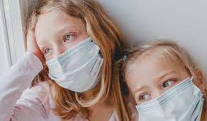
Батькам і педагогам треба знати – в ранньому дитинстві відбувається процес формування імунної системи дитини. У несформованому організмі недостатньо виробляється інтерферону – речовини білкового походження, яка виконує головну роль у боротьбі з вірусною інфекцією. Тому кожен вірус, який викликає гостру респіраторну вірусну інфекцію для дітей раннього та дошкільного віку закінчується захворюванням.

Slide 16


Перше і найголовніше правило у таких ситуаціях – дітей необхідно оберігати від контактів із вірусними інфекціями.
Друге правило - батьки і педагоги мають володіти знаннями про те, що головними переносниками вірусів є саме дорослі, у яких нерідко захворювання проходить у прихованій формі. Вплив вірусної інфекції на дорослого та дитячий організм різний. Діти хворіють на вірус досить важко, а після хвороб у них часто виникають ускладнення. Причиною цього є не лише зниження імунітетy дитини. Хвороба часто пов'язана з особливостями анатомічної будови дихальної системи дітей.

Slide 17
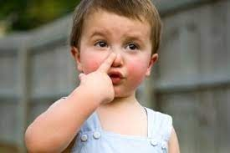

"Виключення" носа з процесу дихання порушує сон, відпочинок, гру і харчування. Після цього через 2-3 доби у дитини починається запалення середнього відділу вуха, оскільки інфекція з носових ходів швидко проникає через широку євстахієву трубу в барабанні перетинки.
Далі інфекція прямує у бронхи та легені. У такому разі в малюка може розвинутися бронхіт або запалення легенів, кисневе голодування, що є надзвичайно важким ускладненням стану здоров'я.
Лікарська статистика засвідчує, шо майже 90 % усіх захворювань у дітей 2-7 років становлять інфекції дихальних шляхів.

Slide 18



У 95 % хворобливих дітей дошкільного віку від тривалого приймання ліків порушується також кишкова мікрофлора, яка перешкоджає проникненню шкідливих мікроорганізмів у кишківник, бере участь в утворенні вітамінів групи В та вітаміну D в організмі.
Аналіз стану здоров'я дітей у дошкільних навчaльних закладах засвідчує: у дошкільників, які часто хворіють, виявлені чіткі ознаки нестачі в організмі вітамінів групи В. Це призводить до появи у них заїдів, тріщин, запалення слизової оболонки рота, язика.

Slide 19
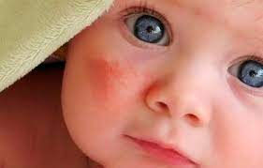

У 75 % хворобливих вихованців дошкільних навчальних закладів спостерігають ознаки алергійного діатезу (ураження шкіри, слизових оболонок носа і верхніх дихальних шляхів), харчової та медикаментозної алергії. Алергійний діатез, що зустрічається навіть у людей зрілого віку, протікає на тлі різних порушень функцій шлунково-кишкового тракту, печінки; жовчного міхура.

Slide 20

Діти, які часто хворіють вірусними інфекціями, мають також відхилення у діяльності нервової системи, що виявляється у різних невротичних реакціях (нервовий тик, енурез, заїкання).
Ось чому вірусні респіраторні захворювання дихальних шляхів дітей раннього та дошкільного віку повинні привертати пильну увагу всіх дорослих — батьків, вихователів, медичних працівників.
Трапляються випадки, коли вірусні інфекції набувають хронічної форми. Сучасною медициною доведено, шо тривалі, хронічні носії вірусів в організмі дитини є збудниками гострих респіраторних вірусних інфекцій.

Slide 21
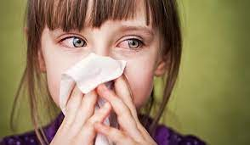


Хворобливість дітей є надзвичайно тривожним явищем. Це головна причина відставання вихованців у навчанні, засвоєнні навчальної програми, фізичному та психічному розвиткові.
Такі діти вимагають
особливої уваги, з ними
потрібно займатися додатково.
Доцільними будуть консультації і для її батьків.

Slide 22



Дорослі повинні дотримувати певних гігієнічних норм — правильно організовувати харчування, дотримувати режимних моментів, проводити різні форми роботи з фізичного виховання, загартовування,
використовувати
дихальну гімнастику,
точковий масаж тощо.

Slide 23
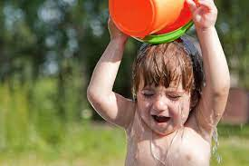
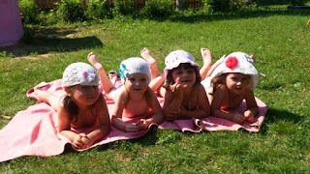
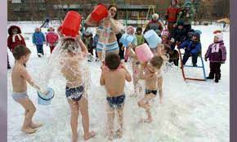
Особливо важливим є загартовування дітей. Сутністю загартовування є:
- збільшення вироблення тепла в організмі та зменшення тепловіддачі, що створює умови для зниження вірусів;
- підвищення імунітету завдяки виробленню в організмі інтерферону, лізоциту та інших захисних чинників;
- природне утворення в організмі вітаміну D, який виробляється під час ультрафіолетового випромінювання і слугує для формування тa зміцнення кісткових тканин.

Slide 24


По-трете, для збагачення мікрофлори кишківника та достатнього вироблення вітамінів групи В хворобливим дітям необхідно більше споживати овочів, фруктів, кисломолочних продуктів (особливо ацидофільних). Треба використовувати спеціальні мікробіологічні препарати - пробіотики, лактобактерину, вітамінні препарати групи А, В, С, Е.

Slide 25


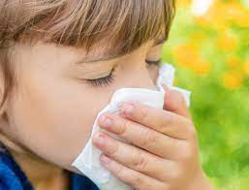
По-четверте, неабияку увагy потрібно приділяти дітям із різноманітними алергійними захворюваннями. Дорослі, які виховують таких дітей, у тому числі й вихователі, повинні чітко дотримувати режиму організації життєдіяльності дітей упродовж дня з урахуванням їхніх вікових та фізіологічних особливостей. Вихователі дошкільних навчальних закладів мають бути обізнані з тим, що у дітей-алергиків часто буває підвищена чутливість до пуху свійських птахів, шерсті тварин, пилу. Такі діти не переносять цигаркового диму,
в приміщеннях, де знаходяться діти, потрібно щодня проводити вологе прибирання.

Slide 26
Надзвичайно важливе значення має психологічний клімат у групі дошкільного навчального закладу. Він має бути позитивним, спрямованим на видужування вихованців. із раціону цих дітей треба повністю вилучити продукти та страви, до яких у них підвищена чутливість: крашанки, здобні булочки, макарони, борошно для млинців, апельсини, мандарини, лимони, банани, персики, полуниця, малина, шоколад, гострі страви та прянощі (гірчиця, перець, оцет, маринад, консерви), делікатесні сорти риби, ікра чорна та червона, гострі сири, горіхи тощо.
Діти-алергики не повинні вживати смажені страви, їх потрібно замінювати відварними та тушкованими.
У дошкільних навчальних закладах різних типів із дітьми, хворими на алергію, рекомендують проводити заняття з лікувальної фізкультури. Корекційними заходами щодо алергійних виявів є також курс фітотерапії, призначення дітям ферментних та проти- алергійних препаратів.

Slide 27



П'ятим корекційним заходом є виконання дорослими етичних норм поведінки стосовно дітей, які часто хворіють.
Етичні норми — це уважне ставлення, спокійний, радісний настрій, любов, піклування, правильне виховання, постійний розвиток пізнавальної активності дітей, знайомство з природою тощо.
Сучасний дошкільний навчальний заклад має створити середовище, яке сприяло б збереженню здоров'я дітей (фізичного, психічного, духовного та соціального

Slide 28


Треба, щоб гасло "Не зашкодь" стaло кредом не лише медиків, а й педагогів і вихователів, а також щоб різними шляхами (самоосвітою, післядипломною освітою на курсах перепідготовки) поглиблювати власні науково-методологічні знання як у галузі педагогіки здоров'я, так і в галузі корекційної педагогіки.
Лише разом можна подолати негаразди, зробити життя дітей в Україні здоровим, радісним і повноцінним.
Батьки, педагоги мають усвідомити, що дітям необхідно віддавати більше любові, ніжності, тепла.

Slide 29
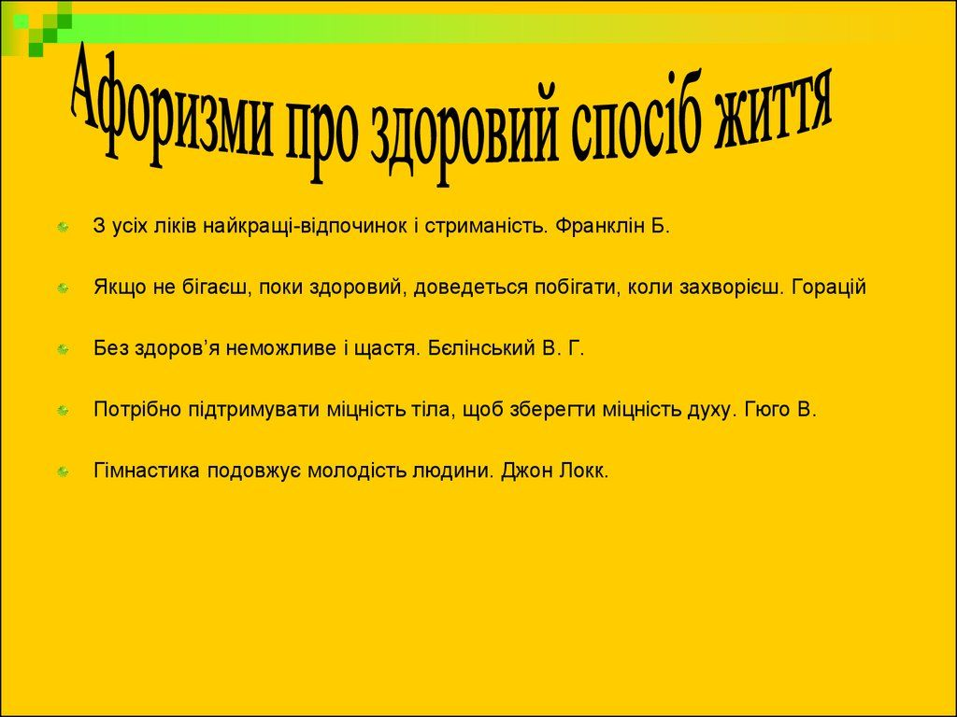

Slide 30
Використана література:
Використані джерела:
1. Генезум
https://genezum.org › library
Основи здорового способу життя у дітей дошкільного віку;
2. Витоки здоров'я дитини. Н.Денисенко; С.Лупінович; А.Михайліченко; Л.Лиходід. Мандрівець. 2010;
3.Через рух – до здоров'я. Н.Денисенко; О.Аксьонова. Мандрівець. 2009.

Slide 31
ДЯКУЮ ЗА УВАГУ!
ДЯКУЮ ЗА УВАГУ!

